Slide 1

BỆNH LÝ CHOLESTEATOMA
Hướng dẫn: BSCKII Đới Xuân An
BV TMH Trung Ương
Trình bày: Bs Đỗ Đức Anh

Slide 2
ĐẶT VẤN ĐỀ
Cholesteatoma là một thương tổn có bản chất là biểu mô vảy phân tầng có chứa lớp sừng keratin phát triển từ niêm mạc phủ bên trong xương thái dương. Cholesteatoma thường phát triển ở tai giữa và xương chũm nhưng cũng có thể ở những vị trí khác trong xương thái dương.
Cholesteatoma có thể là bẩm sinh hoặc mắc phải. Sự phát triển của cholesteatoma có thể gây nên nhiều biến chứng, thậm chí nguy hiểm tới tính mạng bệnh nhân. Các biến chứng có thể gặp là nhiễm trùng, chảy mủ tai, ăn mòn phá hủy xương con, liệt mặt, rò mê nhĩ, rò ống bán khuyên và các biến chứng nội sọ như áp xe ngoài màng cứng, dưới màng cứng, viêm màng não, áp xe trong nhu mô não và viêm tắc tĩnh mạch bên.

Slide 3
ĐẶT VẤN ĐỀ
Theo thời gian, các hiểu biết về bản chất, bệnh sinh, chẩn đoán cũng như các biến chứng, cách điều trị cholesteatome ngày càng được đầy đủ hơn, tuy nhiên, việc chẩn đoán sớm và phòng ngừa cholesteatoma vẫn là vấn đề khó khăn. Vì vậy em thực hiện bài trình bày với 2 mục tiêu sau:
1.Trình bày định nghĩa, bản chất và các thuyết hình thành cholesteatoma.
2.Đặc điểm lâm sàng, cận lâm sàng, các biến chứng và phương pháp điều trị cholesteatoma.

Slide 4
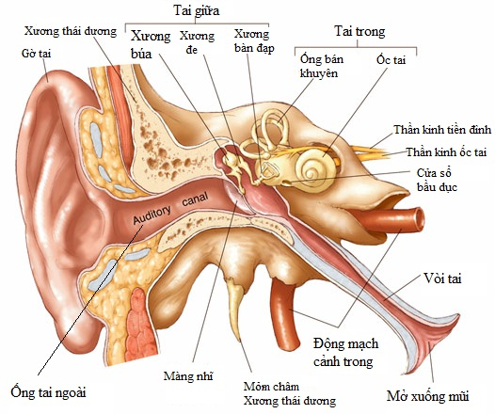
GIẢI PHẪU HÒM NHĨ

Slide 5
ĐỊNH NGHĨA
Cholesteatoma là một thương tổn có bản chất là biểu mô vảy phân tầng có chứa lớp sừng keratin phát triển từ niêm mạc phủ bên trong xương thái dương.
Bình thường, tai giữa được phủ bởi nhiều loại biểu mô ở các vùng khác nhau, đó là biểu mô trụ có lông ở phần trước và phần dưới, biểu mô hình hộp ở phần giữa và biểu mô viền ở thượng nhĩ. Niêm mạc tai giữa không có biểu mô vảy sừng hóa. Một khi biểu mô vảy sừng hóa xuất hiện ở tai giữa hoặc xương chũm nó sẽ tạo thành cholesteatoma. Nói cách khác, cholesteatoma là “da ở nhầm nơi”.

Slide 6
CƠ CHẾ BỆNH SINH
  Cholesteatoma bẩm sinh (Thuyết chôn vùi)
Nguồn gốc: Là do phần biểu bì của bào thai còn sót lại
  Cholesteatoma mắc phải
  Thuyết túi co kéo.
  Thuyết về sự thâm nhập của tế bào biểu bì qua lỗ thủng màng nhĩ.
  Thuyết về dị sản vảy của biểu mô tai giữa.
  Thuyết về tăng sản tế bào đáy.
  Do thầy thuốc gây ra sau PT, thủ thuật.

Slide 7
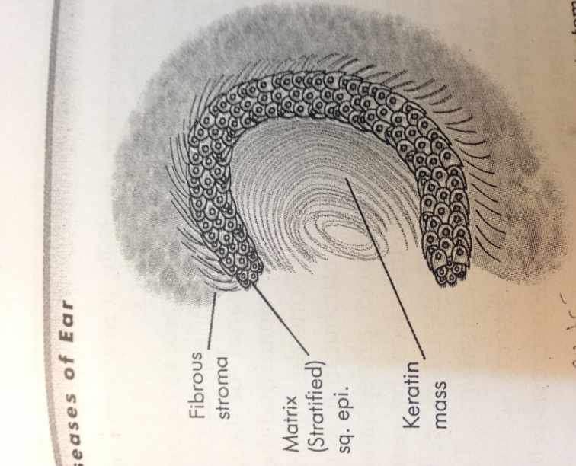
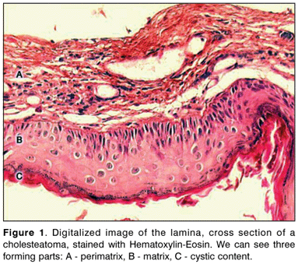
MÔ BỆNH HỌC
Cholesteatoma gồm có 2 phần:

Slide 8
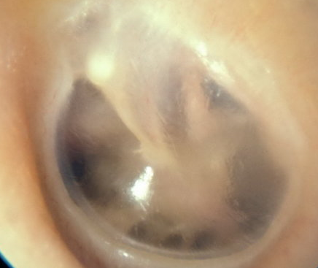
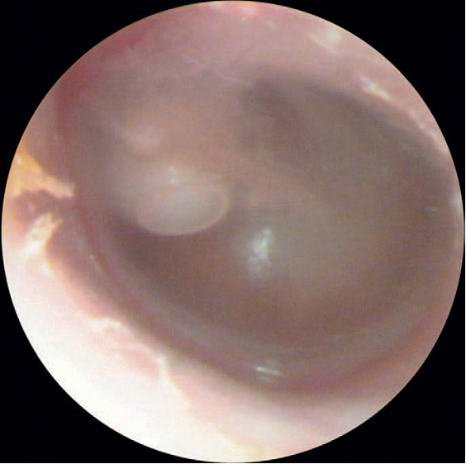
Chẩn đoán Cholesteatoma bẩm sinh
Hình ảnh cholesteatoma bẩm sinh tai giữa

Slide 9
Chẩn đoán Cholesteatoma bẩm sinh
+ Không có tiền sử chảy tai hoặc thủng tai trước đó.
+ Không có tiền sử PT tai trước đó.
+ Một khối màu trắng (như hạt ngọc trai ẩn) nằm phía sau màng nhĩ.
+ Màng căng và màng trùng bình thường.
+ Những đợt VTG mà không có chảy tai thì cũng không phải là tiêu chuẩn loại trừ cholesteatoma bẩm sinh.
2/3 các trường hợp cholesteatoma bẩm sinh ở tai giữa được quan sát thấy ở góc ¼ trước trên, ngoài ra chúng còn có thể thấy ở phía trong màng nhĩ và trong xương đá. Độ tuổi trung bình là 4,5 tuổi và nam hay gặp hơn nữ 3:1.

Slide 10
Chẩn đoán Cholesteatoma bẩm sinh
Phân độ choles bẩm sinh
Theo Potsic và cộng sự trong nghiên cứu 172 trường hợp cholesteatoma bẩm sinh, đã phân khối này ra làm 4 độ:
Độ 1: khối cholesteatoma giới hạn ở 1 góc phần từ màng nhĩ.
Độ 2: khối lan ra hơn ¼ màng nhĩ nhưng chưa lan vào xương con.
Độ 3: bệnh tích lan tới xương con.
Độ 4: Bệnh tích lan vào xương chũm.

Slide 11
Chẩn đoán Cholesteatoma bẩm sinh
Theo nghiên cứu của Gs Nguyễn Tấn Phong nghiên cứu 37 bệnh nhân cholesteatoma nguyên phát tại viện TMH TW và viện Việt Nam Cuba, các triệu chứng gặp là:
Triệu chứng | n | %
Nghe kém | 37 | 100
Đau tai | 8 | 21,62
liệt mặt | 3 | 8,1
Chóng mặt | 3 | 8,1
Chít hẹp ống tai | 4 | 1,08

Slide 12
Chẩn đoán Cholesteatoma bẩm sinh
Như vậy, các triệu chứng cholesteatoma tai màng nhĩ đóng kín rất nghèo nàn và mơ hồ như ù tai, nghe kém. Đây là 2 triệu chứng sớm và thường xuyên có mặt nhưng người bệnh rất ít đến khám vào giai đoạn này. Đại đa số đến khám vào giai đoạn đã hủy hoại chuỗi xương con gây điếc dẫn truyền nặng hoặc điếc tiếp nhận do bệnh tích lan vào tai trong.

Slide 13
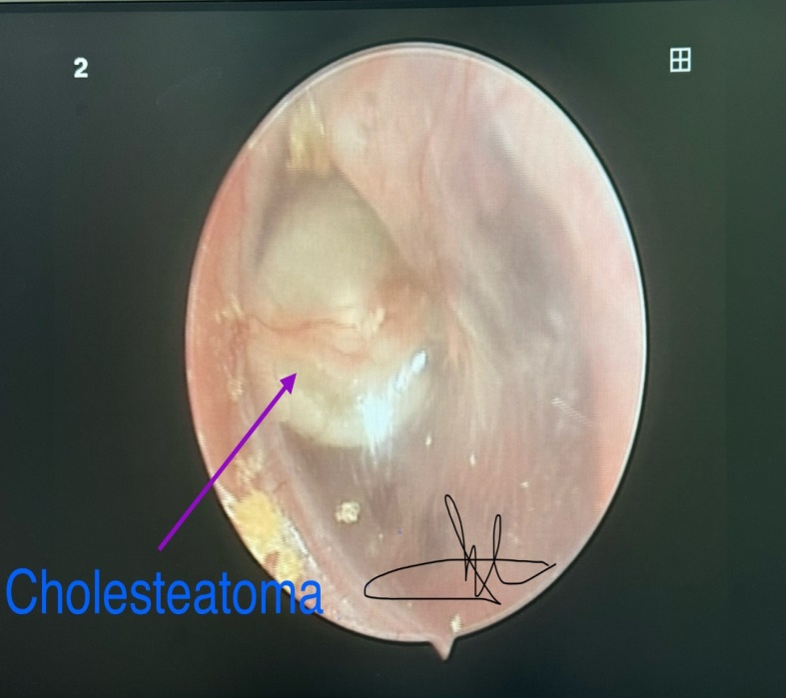
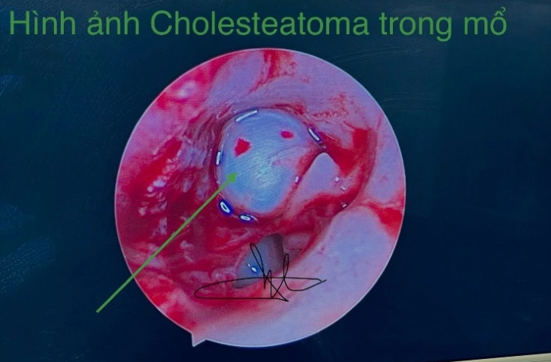
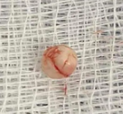
Chẩn đoán Cholesteatoma bẩm sinh
Hình ảnh trước trong và sau phẫu thuật.

Slide 14
Viêm tai giữa mạn tính có choles
Toàn thân:
- Thường không có gì thay đổi, có thể thỉnh thoảng nhức đầu.
- Nếu có đợt hồi viêm thì có hội chứng nhiễm trùng: sốt, môi khô, lưỡi bẩn…

Slide 15
Viêm tai giữa mạn tính có choles
Cơ năng.
* Chảy mủ tai:
- Đặc điểm: mủ chảy liên tục, trắng đục như nước vo gạo lổn nhổn có mảnh trắng như bã đậu, mùi thối.
- Đặc trưng: mủ lổn nhổn trắng như bã đậu, có mảnh trắng sáng óng ánh như vỏ xà cừ do khối cholesteatoma vỡ, khi thả mủ vào nước nổi váng óng ánh như váng mỡ. Trong Aldehyd Acetic thành màu xanh lục.
* Nghe kém: rõ, tăng dần.
* Đau tai: đau âm ỉ trong tai, đau lan lên vùng thái dương hoặc nửa đầu.
* ù tai: tiếng trầm. Tăng về đêm.
* Chóng mặt: ít gặp.

Slide 16
Viêm tai giữa mạn tính có choles
Thực thể.
- Ấn điểm sào bào ko rõ, chỉ đau giai đoạn hồi viêm
Khám tai:
- Mủ thối khẳn, lổn nhổn như bã đậu, nổi váng óng ánh khi thả vào nước.
- Lỗ thủng màng nhĩ:
Vị trí: màng trùng, góc sau trên (hay gặp) hoặc toàn bộ màng căng.
Kích thước : nhỏ có thể có polyp che khuất hoặc toàn bộ màng căng.
Bờ lỗ thủng: nham nhở, sát xương, ăn mòn tường thượng nhĩ..

Slide 17
Viêm tai giữa mạn tính có choles
Qua lỗ thủng có thể thấy: niêm mạc sùi thoái hóa polyp, hoại tử bã đậu (cholesteatome).
- Có thể thấy túi co kéo thường ở thượng nhĩ hoặc góc sau trên màng căng.
Màng nhĩ không thủng: có thể thấy choles nhưng không phải là cholesteatome bẩm sinh mà có thể do đặt ống thông khí, vá sót lớp biểu bì vào tai giữa, hoặc các thủ thuật khác

Slide 18
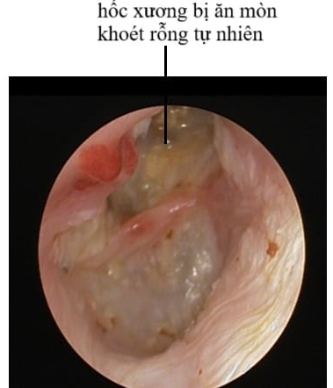
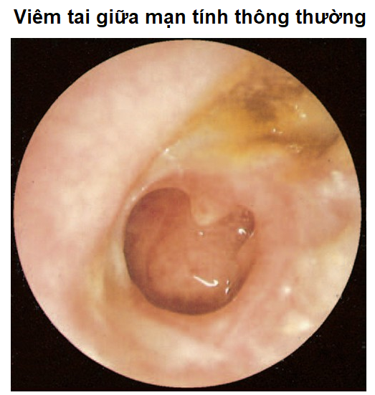
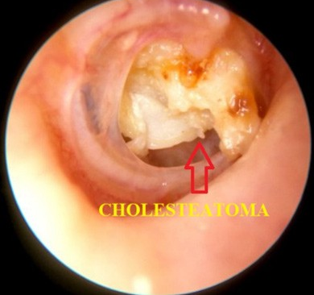
Viêm tai giữa mạn tính có choles

Slide 19
Viêm tai giữa mạn tính có choles
Cận lâm sàng
Thính lực đồ: thường có điếc dẫn truyền, về sau có thể điếc hỗp hợp (do tổn thương tai trong
Xét nghiệm giải phẫu bệnh: soi Kính hiển vi thấy màng matrix, bên trong có tế bào biểu bì sống và chết, tế bào bán liên, tế bào Langerhans, tế bào mỡ, cholesterin, phản ứng aldehyd acetic cho màu xanh.

Slide 20
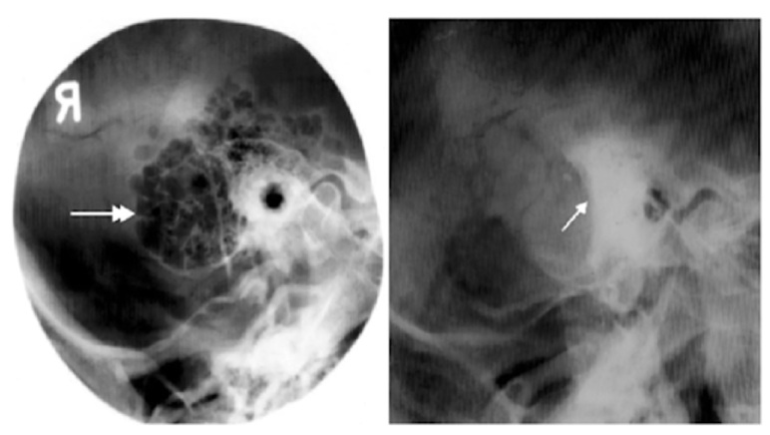
Viêm tai giữa mạn tính có choles
Chẩn đoán hình ảnh:
+ Phim Schuller:
    Thông bào xương chũm mờ,đặc ngà
    Hình ảnh Cholesteatoma thể hiện: ổ tiêu xương với một vùng sáng không đều, lởn vởn như mây khói, bờ hình đa vòng

Slide 21
Viêm tai giữa mạn tính có choles
Chẩn đoán hình ảnh:
Chaussé III: hình ảnh tiêu xương con, ăn mòn tường thượng nhĩ, có thể dò ống bán khuyên ngoài.
+ Chụp cắt lớp vi tính để đánh giá: phá hủy xương, tiêu xương, vị trí khối choles

Slide 22
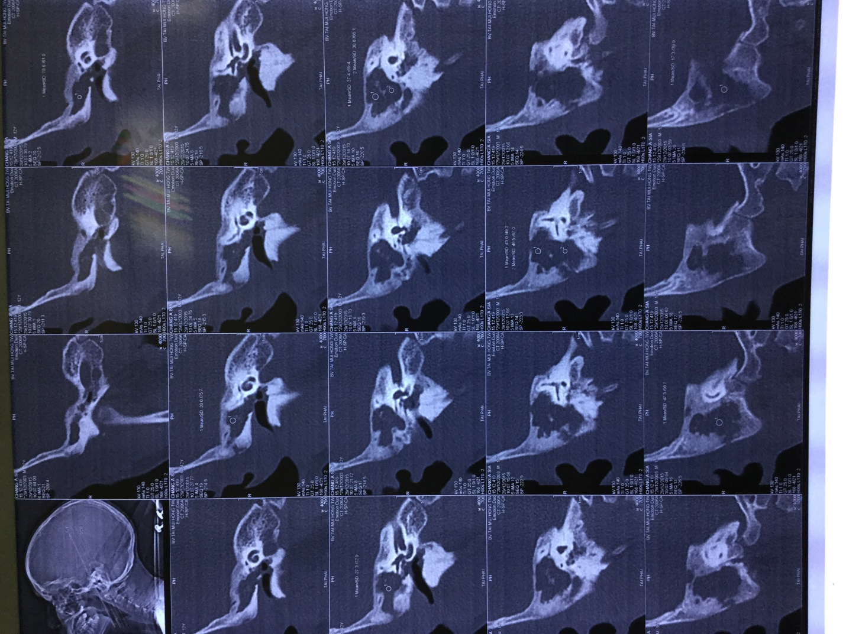
Viêm tai giữa mạn tính có choles
Hình ảnh cholesteatoma ăn mòn gần toàn bộ xương con, xuất ngoại và bộ lộ đoạn 2 dây VII, trần thượng nhĩ

Slide 23
Cholesteatoma ống tai ngoài
a. Lâm sàng :
Cơ năng : Ù tai, Nghe kém, Đau tai
Thực thể :
Ống tai ngoài có khối màu trắng, dễ chảy máu khi lấy.
Niêm mạc mất từng phần
Xương ống tai bị ăn mòn, lộ xương, lưu ý ăn mòn thành sau có thể biến chứng liệt mặt.
b. cận lâm sàng :
Xét nghiệm chứng tỏ choles :
Giải phẫu bệnh : Soi kính hiển vi thấy màng matrix
Phản ứng andehyd acetic
CT tai trong trường hợp choles lan rộng để đánh giá

Slide 24
Tiến triển của cholesteatoma
Sự phát triển của khối cholesteatoma có thể dẫn đến:
Ăn mòn, phá hủy chuỗi xương con: điếc dẫn truyền
Ăn mòn ống thần kinh mặt : liệt mặt
Ăn mòn trần thượng nhĩ: viêm màng não, áp xe não, các biến chứng nội sọ khác
Rò ống bán khuyên, ốc tai: điếc tiếp nhận, chóng mặt, viêm mủ mê nhĩ
Thoát vị não và rò dịch não tủy
Xuất ngoại

Slide 25
Điều trị
Khi có biến chứng cấp cứu:
-Hồi sức tích cực:
+đặt 1 hay nhiều đường truyền, thở oxy, tư thế fowler, chống phù não
+Kháng sinh phổ rộng thấm tốt vào màng não, phối hợp kháng sinh

Slide 26
Điều trị
Ngoại khoa
Nguyên tắc chung
-Chỉ định phẫu thuật là bắt buộc
-Mục tiêu chung: Trước hết là loại bỏ bệnh tích, tạo ra 1 tai khô an toàn, sau đó mới đến tái tạo lại cơ chế nghe của tai giữa hoặc cải thiện sức nghe.

Slide 27
Điều trị
Mục tiêu của phẫu thuật
+ Điều trị các biến chứng nguy hiểm xảy ra đột ngột ảnh hưởng nặng nề tới bệnh nhân ( áp xe não, áp xe ngoài màng cứng, liệt mặt, viêm mê nhĩ)
+ Loại bỏ bệnh tích xương, niêm mạc, mô hạt viêm, polyp và cholesteatoma, nhằm mục đích dẫn lưu tốt và phòng ngừa sự lan rộng của tổn thương đến các cấu trúc xung quanh
+ Chấm dứt tình trạng chảy tai
+ Bảo tồn tối đa giải phẫu bình thường có thể được
+ Bảo tổn hoặc cải thiện sức nghe.

Slide 28
Điều trị
Các phương pháp phẫu thuật
Chủ yếu gồm 2 kỹ thuật: Tiệt căn xương chũm ( Canal Wall Down) và phẫu thuật kín ( Canal Wall Up), ngoài ra có 1 số kỹ thuật khác được áp dụng trong một số ít các trường hợp cụ thể: phẫu thuật kiểu Bondy, phẫu thuật dựng lại tường xương.
Hiện nay cùng với sự tiến bộ về y học và trình độ chuyên môn giúp cho việc khám, phát hiện cà chẩn đoán sớm các trường hợp bệnh lý cholesteatoma bẩm sinh ở giai đoạn đầu tạo điều kiện cho việc phẫu thuật nội soi loại bỏ bệnh tích, theo dõi sau phẫu thuật hạn chế tái phát.

Slide 29
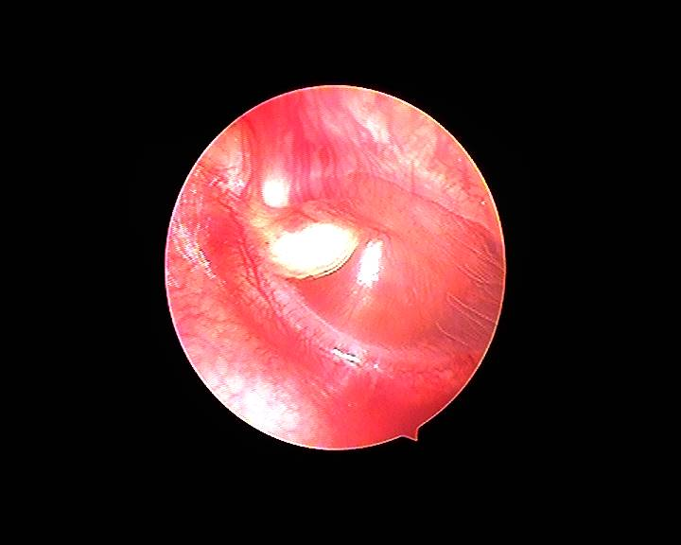
Case lâm sàng
1. Nguyễn Quang Anh Nam tuổi: 4 tuổi
Địa chỉ: Định Tăng – Yên Định – Thanh Hoá
Tiền sử: khoẻ mạnh
Lý do khám bệnh: ho + sổ mũi
Nội soi: viêm mũi họng, TD cholesteatoma bẩm sinh tai trái.

Slide 30
Case lâm sàng
Chẩn đoán: Cholesteatoma bẩm sinh tai giữa phải postic 1
chỉ định phẫu thuật.
Bệnh nhân được chuyển tuyến xuống BV nhi thanh hoá -> chuyển BV TMH trung ương phẫu thuật.
Xuất viện sau 02 ngày, rút mercher dẫn lưu tại BV Trí Đức Thành và theo dõi định kỳ.
Hiện tại chưa thấy tái phát.

Slide 31
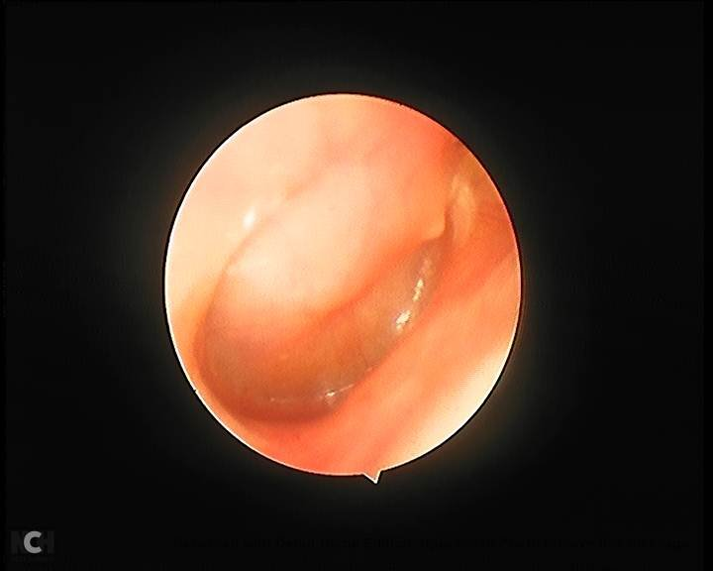
Case lâm sàng
2. Nguyễn Anh Tú Nam tuổi: 10 tuổi
Địa chỉ: Yên Thọ – Yên Định – Thanh Hoá
Tiền sử: khoẻ mạnh
Lý do khám bệnh: ù tai phải + nghe kém 1 tháng
Nội soi: Viêm tai giữa phải – viêm mũi họng

Slide 32
Case lâm sàng
Điều trị: kháng sinh (bactamox 625 ngày 2 gói), chống viêm corticoid (Daleston), xịt rửa thông thoáng mũi.
Sau 1 tuần điều trị soi lại tai thấy không cải thiện
Tiếp tục điều trị với phác đồ phối hợp kháng sinh Bactamox + Klacid
Sau 1 tuần tiếp tục khám lại bệnh không cải thiện
Nghi ngờ: Cholesteatoma
Lý do: bệnh không cải thiện, mũi họng sạch thông thoáng, bệnh nhân không đau tai chỉ ù tai nghe kém.

Slide 33
Case lâm sàng
Xử trí: hội chẩn các Bs BV TMH trung ương, chỉ định phẫu thuật
Bệnh nhân vượt tuyến khám tại BV TMH trung ương
Chỉ định chụp CTscaner tai xương chũm
Chẩn đoán: cholesteatoma tai giữa phải postic 3
Bệnh nhân được phẫu thuật lấy bỏ khối choles
Theo dõi tại BV Trí Đức Thành hiện tại chưa thấy tái phát.

Slide 34
Case lâm sàng
3. BN Lê Thị Liên Nữ tuổi: 36 tuổi
Địa chỉ: TT Quán Lào – Yên Định
Tiền sử: khoẻ mạnh
Lý do khám bệnh: ù tai nghe kém tai trái 2 tháng
Bệnh nhân đã khám tại BV TMH Trung ương
Kết quả:
Thính lực: nghe kém tiếp nhận tai trái, nhĩ lượng dẹt (bình thường nhĩ lượng có hình núi nhọn)
Nội soi: viêm tai giữa cấp trái, mũi họng sạch

Slide 35
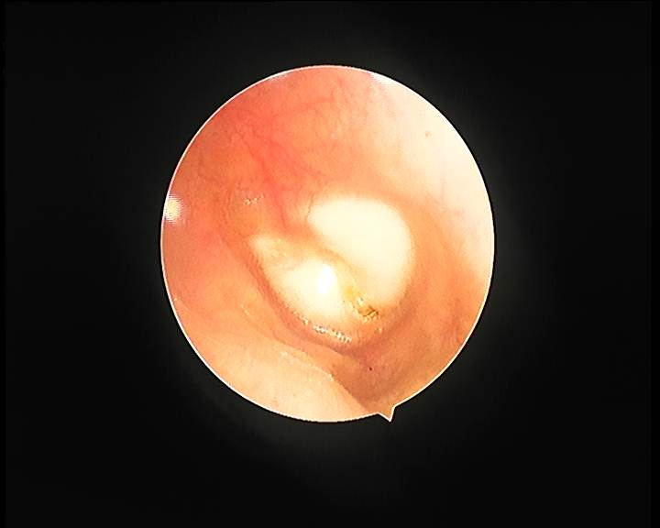
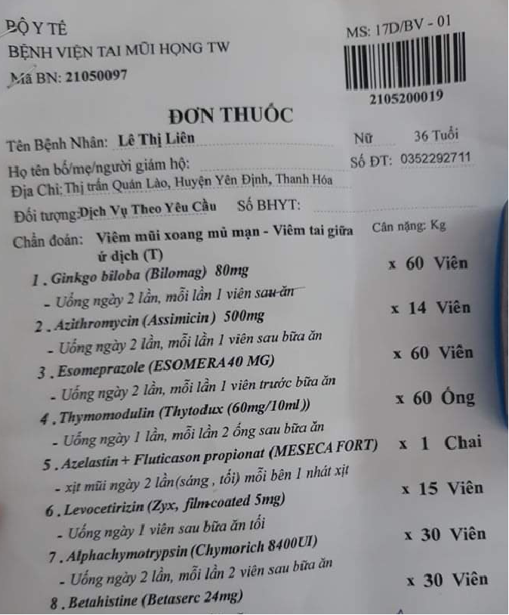
Case lâm sàng
Chẩn đoán tại BV TMH Trung ương: Viêm tai giữa cấp trái

Slide 36
Case lâm sàng
Điều trị sau 10 ngày điều trị không đỡ
Khám lại tại BV Trí Đức Thành
Được chích màng nhĩ thăm dò, hút dịch mủ vàng nát, màng nhĩ mủn dễ vỡ (bình thường màng nhĩ dai)
Sau 1 ngày chích màng nhĩ đóng kín, tiếp tục chích thăm dò vẫn có dịch mủ.
Chẩn đoán: TD Cholesteatoma tai giữa trái.
Hội chẩn các BS BV Tai Mũi Họng trung ương thống nhất chẩn đoán chuyển viện xử trí phẫu thuật.
BN sau phẫu thuật được theo dõi tại BV Trí Đức Thành không thấy tái phát.

Slide 37
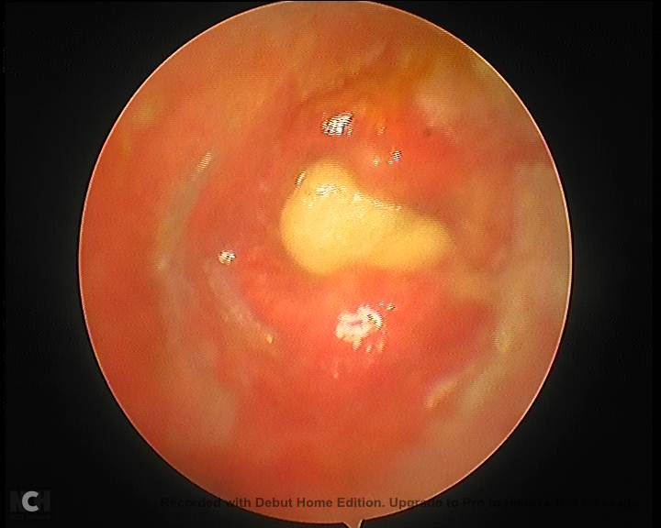
Case lâm sàng
BN nữ tuổi: 45 tuổi
Tiền sử: Viêm tai giữa mạn tính phải
Lý do khám bệnh: chảy mủ tai phải mùi thối
Nội soi: ống tai phải nhiều dịch mủ trắng, mủn che lấp màng nhĩ
Xử trí: hút dịch mủ tai ngoài làm sạch
Phát hiện có khối trắng ngà, dai dính trong hòm nhĩ.

Slide 38
Case lâm sàng
Chẩn đoán: Cholesteatoma tai giữa phải/ Viêm tai giữa mạn tính phải (Viêm tai giữa mạn tính nguy hiểm)
Bệnh nhân được chuyển tuyến xuống BV tỉnh phẫu thuật.

Slide 39

Trân trọng cảm ơn quý đồng nghiệp đã lắng nghe !!!

